Slide 1
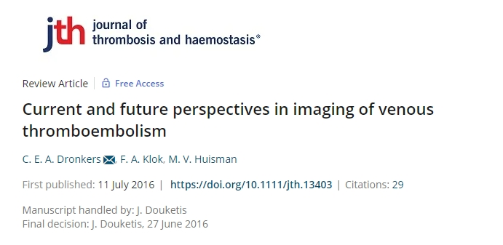
ФГБОУ ВО «Красноярский государственный медицинский университет им. проф. В. Ф. Войно-Ясенецкого» Министерства здравоохранения Российской Федерации
Кафедра Лучевой диагностики ИПО
Современные методы и перспективы в визуализации венозной тромбоэмболии
Часть 1
Выполнила:
Ординатор 1 года обучения
специальности Рентгенология
Спугис Я.И.
Красноярск, 2022

Slide 2
Введение
Стандартом диагностики тромбоза глубоких вен (ТГВ) является ультразвуковое исследование (УЗИ) в В-режиме, для диагностики тромбоэмболии легочной артерии (ТЭЛА) КТ-ангиопульмонографией (КТ-АПГ).
УЗИ в В-режиме не подходит для пациентов с гипсовыми повязками, для визуализации подключичной вены, воротной вены и ее ветвей, церебральных вен.
Вызывает затруднение дифференциальная диагностика хронической венозной недостаточности и острого рецидивирующего ТГВ

Slide 3
Введение
Разрабатываются новые методы визуализации:
однофотонная эмиссионная компьютерная томография (ОФЭКТ),
КТ-венография (КТ-В),
позитронно-эмиссионная томография (ПЭТ)
различные техники магнитно-резонансной томографии (МРТ)
В данном докладе представлен обзор преимуществ и ограничений этих методов при различных локализациях тромбов: ТГВ нижних конечностей, ТЭЛА, ТГВ верхних конечностей, тромбоз воротной вены и ее ветвей и тромбоз церебральных вен.

Slide 4
Обзор доступных методов визуализации для различных локализаций венозного тромбоза
Локализация тромбоза | УЗИ | КT | ОФЭКТ | МРТ | ПЭТ | Метод выбора | Перспективы
Глубокие вены нижних конечностей | Ч: 94% С: 94% О: обнаружение повторного ТГВ | Ч: 96% С: 95% О: лучевая нагрузка | — | Ч: 92% С: 95% О: низкая доступность, длительность времени исследования | Ч: 88% С: 100% О: техника нуждается в дальнейшем совершенствовании | УЗИ | МРТ метод прямой визуализации венозного тромба при рецидивирующем ипсилатеральном ТГВ
Глубокие вены верхних конечностей | Ч: 82% С: 82% О: невозможность осуществления компрессии за счёт вышележащей кости | Ч: неизвестна С: неизвестна О: недостаточные доказательства | — | Ч: 71% (29–96) С: 89% (52–100) О: низкая точность | — | УЗИ | МРТ метод прямой визуализации венозного тромба недоступных участков вен
Примечание: Ч – чувствительность, С – специфичность, О – ограничения

Slide 5
Обзор доступных методов визуализации для различных локализаций венозного тромбоза (продолжение)
Локализация тромбоза | УЗИ | КT | ОФЭКТ | МРТ | ПЭТ | Метод выбора | Перспективы
Легочная артерия (острая ТЭЛА) | Ч: 87% С: 82% О: небольшой участок доступной области легких | Ч: 83% С: 96% О: аллергические реакции на контраст + постконтрастное острое повреждение почек | Ч: 83% С: 98% О: не подтверждено проспективными исследованиями | Ч: 78% С: 99% О: высокая доля недостоверных изображений | Ч: неизвестна С: неизвестна О: дальнейшее совершенствование | КТ-АПГ | МР-АПГ
Хроническая тромбоэмбол-ическая легочная гипертензия (ХТЭЛГ) | — | Ч: 76% С: 96% О: используется только в комплексе с другими диагностическими критериями | — | Ч: 83% С: 99% О: низкая точность в сегментарных артериях | — | Вентиляционно-перфузионная сцинтиграфия/ дигитальная субтракционная ангиография | МРТ техники для уменьшения лучевой нагрузки
Примечание: Ч – чувствительность, С – специфичность, О – ограничения

Slide 6
Обзор доступных методов визуализации для различных локализаций венозного тромбоза (продолжение)
Локализация тромбоза | УЗИ | КT | ОФЭКТ | МРТ | ПЭТ | Метод выбора | Перспективы
Вены брюшной полости/ малого таза | Ч: 89% (55–99) С: 92% (88–94) О: низкая точность в связи с вышележащим газом в кишеч- нике | Ч: неизвестна С: неизвестна О: лучевая нагрузка | — | Ч: 100% С: 98% О: низкая доказательность | — | КТ-венография | МРТ метод прямой визуализации венозного тромба для более точной диагностики
Церебраль- ные вены | — | Ч: 75–100% С: 82–100% О: низкая чувствительность | — | Ч: неизвестна С: неизвестна О: ложноположитель-ные результаты из-за артефактов | — | МР-венография | МРТ метод прямой визуализации венозного тромба
Примечание: Ч – чувствительность, С – специфичность, О – ограничения

Slide 7
Ультразвуковое исследование

Slide 8
Ультразвуковое исследование
Методология УЗИ в В-режиме
Использование УЗИ в В-режиме для непосредственной диагностики тромбов имеет переменный успех, поскольку свежий тромб имеет анэхогенную структуру.
При проведении УЗИ в В-режиме вены сдавливаются УЗ-датчиком. При отсутствии ТГВ легкое давление датчиком вызывает компрессию венозного просвета.
Отсутствие компрессии венозного сегмента под ультразвуковым датчиком является диагностическим признаком ТГВ

Slide 9
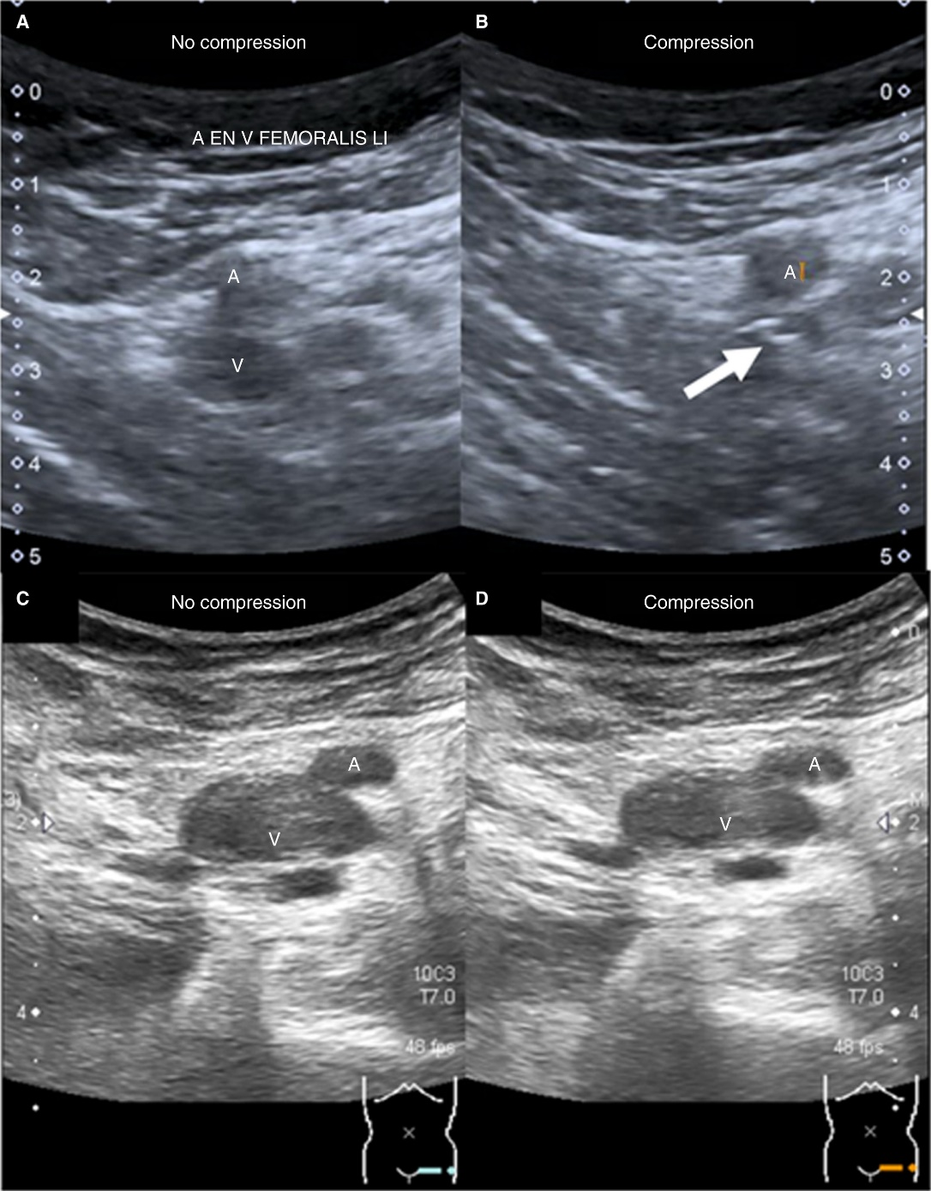
УЗИ в В-режиме, поперечное сканирование
A, B: Пациентка 66 лет с подозрением на ТГВ.
Достаточная компрессия бедренный вены: ТГВ исключен
C, D: Пациентка 64 лет с карциномой пищевода с подозрением на ТГВ.
Отсутствие компрессии бедренной вены: ТГВ
А - артерия; V - вена

Slide 10
Ультразвуковое исследование
Методология УЗИ с использованием ЦДК
УЗИ с использованием цветового допплеровского картирования (ЦДК) служит дополнительным методом диагностики ТГВ.
При применении ЦДК получаемая информация отображает направление кровотока и его среднюю скорость, которая кодируется разными цветами и их оттенками.
Полное или частичное отсутствие цветного кровотока является диагностическим признаком тромбоза.
С помощью ЦДК оценивают проксимальные сегменты вен таза и брюшной полости, которые трудно оценить с помощью компрессионной УЗИ
ЦДК для диагностики ТГВ имеет чувствительность 81,7% и специфичность 92,7% (Goodacre et al.)

Slide 11
Ультразвуковое исследование
Методология УЗИ в В-режиме
Две наиболее применяемые методики УЗИ: УЗИ в 2-х точках и УЗИ всей нижней конечности.
УЗИ в 2-х точках: исследуют только проксимальные вены в паху и в подколенной ямке.
Преимущества данного метода: простота выполнения, воспроизводимость и широкая доступность метода.
Недостатки: необходимость повтора исследования в течение 1 недели у пациентов с нормальными результатами первого исследования, для обнаружения распространения невизуализируемого дистального тромбоза на проксимальные вены
Notes:
…УЗИ в 2-х точках и….

Slide 12
Ультразвуковое исследование
Методология УЗИ в В-режиме
Преимущества УЗИ всей нижней конечности: подтверждение или опровержение диагноза ТГВ при одном исследовании.
Недостатки: исследование занимает много времени и требует опытных операторов.
Больше пациентов подвергаются лечению после УЗИ всей нижней конечности, чем после УЗИ в 2-х точках, потому что до 50% ТГВ, диагностированных при УЗИ всей нижней конечности, представляют собой изолированные тромбы вен голени

Slide 13
Ультразвуковое исследование
Рецидивирующий ТГВ нижних конечностей
УЗИ для выявления контралатерального рецидива ТГВ имеет сопоставимую чувствительность (89-100%) и специфичность (87-100%) в сравнении с впервые выявленным ТГВ.
Ведение пациентов с подозрением на ипсилатеральный рецидив ТГВ является более сложной задачей из-за высокой распространенности остаточных тромбов, составляющей 50% через 1 год после постановки диагноза ТГВ, несмотря на антикоагулянтную терапию.
Точные отличительные УЗ-признаки острого и хронического ТГВ отсутствуют.
УЗИ часто не несет диагностической ценности у пациентов с подозрением на ипсилатеральный рецидив ТГВ

Slide 14
Ультразвуковое исследование
Рецидивирующий ТГВ нижних конечностей
Решением этой проблемы является проведение эталонного УЗИ в конце лечения первого ТГВ, чтобы картировать расположение и протяженность остаточных тромбов.
Ипсилатеральный рецидив ТГВ может быть диагностирован в сравнении с эталонным УЗИ в случае:
обнаружения нового венозного сегмента неподдающемуся компрессии
выраженного увеличения диаметра ранее несжимаемой вены (≥ 2-4 мм).
В клинической практике проведение эталонного УЗИ часто недоступно, а так же остаются разногласия между специалистами в измерениях остаточного диаметра вен.

Slide 15
Ультразвуковое исследование
ТЭЛА
Целесообразно ли выполнять УЗИ у пациентов с симптомами ТЭЛА, чтобы исключить необходимость в КТ-АПГ?
Остаточный ТГВ отсутствует у большинства пациентов с ТЭЛА, свидетельствуя о том, что весь тромб мигрировал в легкие.
При проведении УЗИ нижних конечностей на наличие ТЭЛА чувствительность метода 39%, специфичность 99%.
Дистальное УЗИ имеет еще более низкую точность прогнозирования ТЭЛА с чувствительностью 22% и специфичностью 94%

Slide 16
Ультразвуковое исследование
ТЭЛА
Для диагностики острой ТЭЛА можно использовать УЗИ легких.
Поверхность легкого исследуется на стандартизированных продольных сканированиях вдоль межреберных промежутков на предмет наличия субплевральных инфарктов, которые визуализируются как хорошо отграниченные эхонегативные зоны консолидации округлой или треугольной формы.
Трансторакальное УЗИ (ТУЗИ) имеет чувствительность 74% и специфичность 95% для ТЭЛА.
Недостатки ТУЗИ:
небольшая площадь доступных для сканирования легких (около 66%),
невозможность хорошо визуализировать вентилируемые легкие,
ограниченный доступ из-за вышележащих костных структур
Notes:
эхонегативные зоны консолидации треугольной или округлой формы

Slide 17
Ультразвуковое исследование
ТГВ верхних конечностей
Термин ТГВ Верхних конечностей (ТГВВК) охватывает тромбоз вен верхних конечностей (плечевых, подмышечных и подключичных вен), яремных вен, брахиоцефальных вен и верхней полой вены.
ТГВВК составляет 4% всех диагнозов ТГВ.
Возможно использование ЦДК для визуализации внутрипросветных тромбов или аномального кровотока
Ограничения УЗИ для ТГВВК: вены могут быть недоступны для компрессии из-за вышележащих анатомических структур.
Суммарные оценки чувствительности и специфичности УЗИ в диагностике ТГВВК составили 97% и 96% соответственно, а для УЗИ в сочетании с ЦДК — чуствительность 91 % и специфичность 93%.

Slide 18
Ультразвуковое исследование
Тромбоз воротной вены и ее ветвей
Тромбоз воротной вены и ее ветвей включает :
тромбоз воротной вены (ТВВ),
тромбоз мезентериальной вены (ТМВ),
тромбоз селезеночной вены,
синдром Бадда-Киари
Частота тромбозов воротной вены и ее ветвей колеблется от 0,5-1/млн. (СБК) до 0,7-2,7/100тыс. (ТВВ, ТМВ).
Ограничение ЦДК для диагностики ТМВ: наличие газа в кишечнике.
Методы выбора: КТ-Ангиография (КТ-А) и МР-венография с контрастным усилением (МР-В с КУ).
ЦДК при подозрении на ТВВ имеет чувствительность 89% и специфичность 92%

Slide 19
Завершение 1-ой части

